Slide 1
Основные принципы и инструменты OSINT разведки

Slide 2



Slide 3

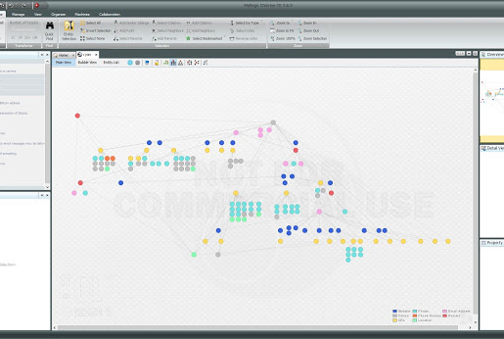

Slide 4
«Произошла ли утечка персональных данных у кого-нибудь из работников газеты The Guardian?»
1) Установить web домены email-адресов работников The Guardian;
2) Достать список email-адресов работников The Guardian;
3) Сравнить список email-адресов работников The Guardian с данными об утечке и разделить работников на скомпрометированных и не скомпрометированных;
4) Составить список работников, чьи данные были найдены в утечке;
5) Составить список инцидентов, в которых произошла утечка данных этих работников;
6) Составить список типов информации, которая была скомпрометирована.

Slide 5
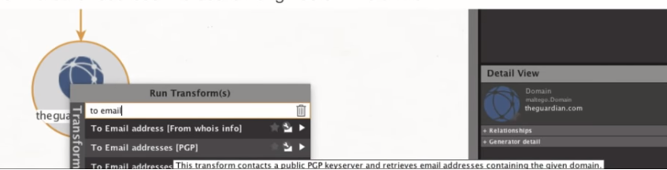

Slide 6
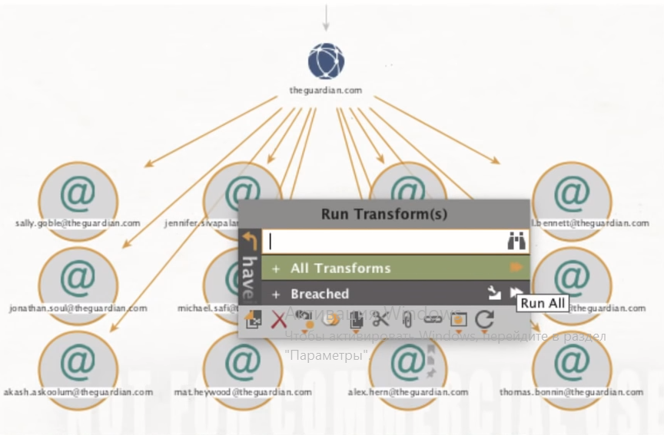

Slide 7
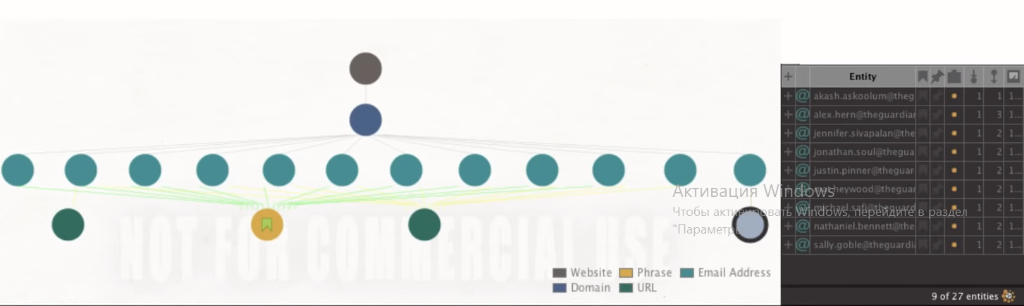

Slide 8
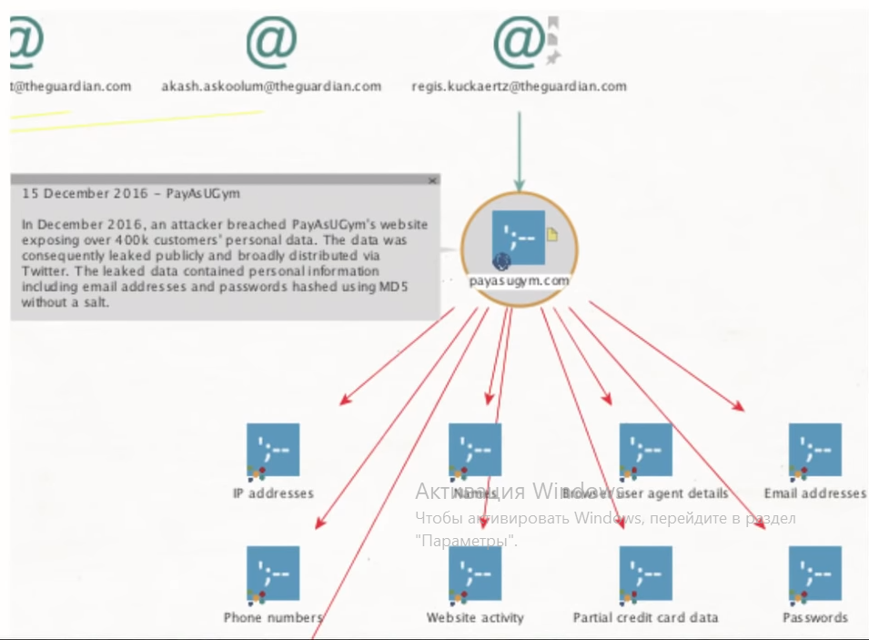

Slide 9
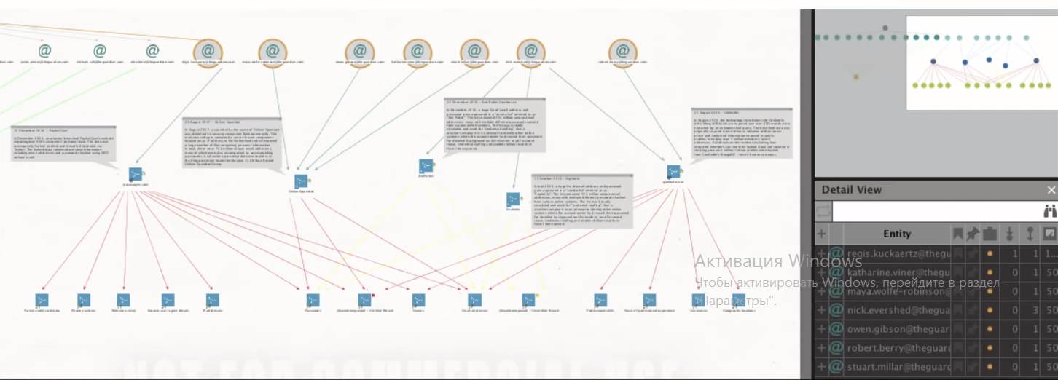

Slide 10



Slide 11
Основные принципы OSINT разведки
Вопрос поставлен корректно, на него можно дать конкретный ответ
Все действия логичны и последовательно идут друг за другом
Собранные данные обработаны, пропущены через контекст
На выходе был получен ответ а также определена дальнейшая схема действий

Slide 12
